Slide 1
Starożytne Igrzyska Olimpijskie

Slide 2
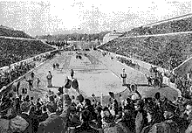
Starożytne Igrzyska Olimpijskie
Starożytne igrzyska olimpijskie, odbywały się ku czci boga Zeusa. Organizowano je w Olimpii, (stąd nazwa igrzysk), mieście na Półwyspie Peloponeskim.

Slide 3
Mity
Według mitów, ich inicjatorem był Herakles Idajski, jeden z braci Kuretów, którzy opiekowali się Zeusem. To właśnie Herakles, wezwał pozostałych braci do rywalizacji w biegach, a zwycięzcę udekorował gałązką oliwną.

Slide 4
Organizowanie igrzysk
Igrzyska, organizowano w czerwcu lub lipcu.
Udział w nich mogli brać wyłącznie nieobciążeni przestępstwem wolni obywatele Hellady. Występowali oni nago, z wyjątkiem wyścigów rydwanów oraz wyścigu w pełnym uzbrojeniu. Kobiety nie brały udziału w uroczystości, nawet w charakterze widzów. Jedyną uprawnioną do oglądania igrzysk kobietą była kapłanka bogini Demeter, której świątynia znajdowała się na terenie Olimpii.
Nad przebiegiem wszystkich konkurencji czuwali sędziowie – hellanodikowie.
Starożytni Grecy przywiązywali dużą wagę do sprawności fizycznej, uważali, że ćwiczenia gimnastyczne zapewniają zdrowie i świadczą o doskonałości człowieka . Igrzyska olimpijskie były tak wielkim wydarzeniem, że na czas ich trwania przerywano wojny, by wojujący mogli wziąć udział w zawodach, a widzowie – bezpiecznie dotrzeć do Olimpii.

Slide 5
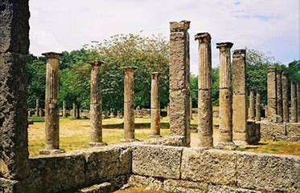
Starożytne IO
Igrzyska w starożytności organizowano ku czci Zeusa i dla niego też zapalano specjalny znicz w świętym gaju oliwnym w Olimpii.
Odbywały się co 4 lata, a okres między nimi nazywany był olimpiadą.
Igrzyska olimpijskie były również świętem religijnym. Każdy przybywający do Olimpii niósł ze sobą dar dla Zeusa lub jednego z pozostałych bogów.

Slide 6
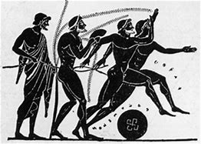
Pierwsze Starożytne Igrzyska olimpijskie
Pierwsze udokumentowane starożytne igrzyska olimpijskie, odbyły się w 776 roku p.n.e.
Zostały one zdjęte z życia publicznego w czasie cesarstwa rzymskiego (393 r. n.e.), gdyż uznano je za przejaw kultu bogów pogańskich. Przywrócono je dopiero w 1896 roku n.e.

Slide 7
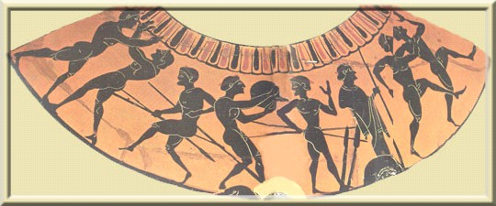
Podział na dni Starożytnych Igrzysk Olimpijskich

Slide 8
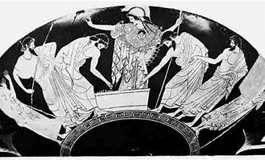
Dzień pierwszy
Wszyscy zawodnicy uczestniczyli w obrzędach ku czci Zeusa i przysięgali, że będą walczyć uczciwie. Każdy składał przysięgę, że nie dopuści się żadnego oszustwa na zawodach, co potwierdzali drugą przysięgą, gwarantującą, że pilnie przykładali się do ćwiczeń przez poprzednie 9 miesięcy. Zaprzysięgani byli również sędziowie.
Zawodników, którzy nie dotrzymywali przysięgi i walczyli nieuczciwie, piętnowano, karano grzywną i ku przestrodze innych stawiano im potępiające pomniki (zames).

Slide 9
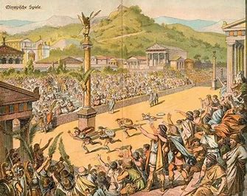
Dzień drugi
Zawody chłopców – bieg, mocowanie się, walka na pięści.

Slide 10
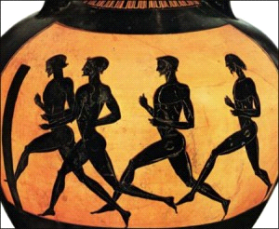
Dzień trzeci
Zawody mężczyzn – bieg, skok, mocowanie się, walka na pięści.
Po południu – pankration oraz ofiara ku czci Achillesa.

Slide 11
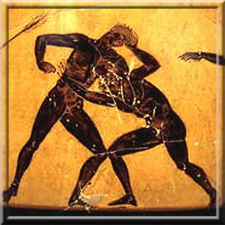
Dzień czwarty
W tym dniu rozgrywano
zawody hippiczne, pentatlon, bieg hoplitów.

Slide 12
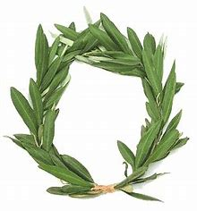
Dzień piąty
W ostatnim dniu zwycięzcy (olimpionicy), otrzymywali wieńce oliwne z gałęzi świętej oliwki (kalistefanos), mieli także prawo do postawienia swego posągu w gaju Zeusa.
Uczta dla gości.

Slide 13
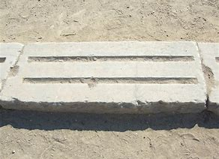
Obiekty sportowe
Większość zawodów, z wyjątkiem wyścigów konnych i wyścigów rydwanów, odbywała się na stadionie. Był to prostokąt, otoczony ze wszystkich stron skarpami, na których gromadzili się widzowie. Długość bieżni wynosiła 192,8 m (600 stóp), co przyjęto jako ogólnie stosowaną miarę długości.

Slide 14
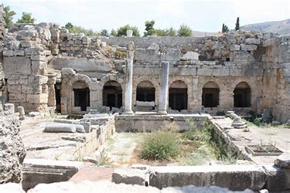
Obiekty sportowe
Gimnazjon i palestry.
Były to miejsca ćwiczeń.
Centralną część gimnazjonu stanowił kompleks bieżni, boisk i portyków.
Palestra była mniejsza, tworzyła ją kwadratowa kolumnada, otaczająca dziedziniec. Trenowali tam bokserzy, zapaśnicy i skoczkowie w dal. W palestrze znajdowały się pokoje, gdzie zawodnicy namaszczali ciała, posypywali się pyłem i odpoczywali, oraz łaźnia. Znajdowało się tam również wiele rodzajów urządzeń kąpielowych: zimne i gorące łaźnie, łaźnie parowe, basen kąpielowy.

Slide 15
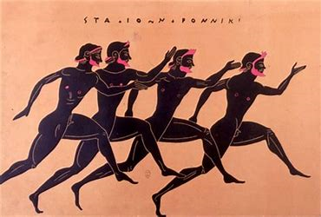
Dyscypliny sportowe
Biegi krótkodystansowe były najważniejszą dyscypliną igrzysk . Rozgrywano je na dystansie jednego stadionu (192,8 m).
Diaulos – bieg na dwa stadiony. Odbywał się wzdłuż stadionu i z powrotem do miejsca startu.
Dolichos – bied długi, na dystansie 20 – 24 stadionów.
Bieg Hoplitów – w pełnym uzbrojeniu, na które składał się hełm, tarcza, nagolennice, włócznie.

Slide 16
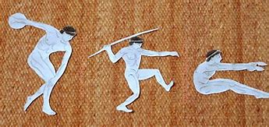
Dyscypliny cd
Rzut dyskiem i oszczepem – dyski wykonane były z brązu, marmuru i ołowiu, ważyły od 6 do 7 kg. Rekord rzutu wynosił 30 metrów. Oszczepy natomiast wykonane były z lekkiego drewna i w połowie drzewca miały przewiązaną pętlę. Rekordowa odległość rzutu to 91 metrów.

Slide 17
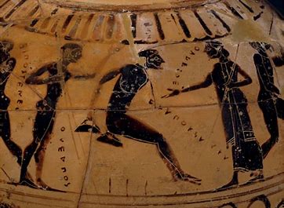
Dyscypliny cd
Skok w dal – ówczesny skok w dal znacznie różnił się od znanego współcześnie. Skoczek trzymał w rękach tzw. ciężarki zamachowe, mające rzekomo wpływać na długość skoku.
Zapasy i pankration – walczono w dwóch kategoriach zapasów: stojących i naziemnych. W stojących należało trzy razy przewrócić przeciwnika na ziemię. Zapasy naziemne trwały do momentu poddania się jednego z zawodników poprzez podniesienie ręki z wyciągniętym kciukiem. Gryzienie i drapanie było zabronione.
Pankration był uwielbianą przez widzów brutalną dyscypliną, zawierającą elementy boksu i zapasów na zasadzie dozwolenia wszelkich chwytów.

Slide 18
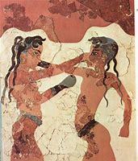
Dyscypliny cd
Boks był bardzo brutalnym, ale popularnym sportem. Od samego początku stosowano rodzaj rękawic bokserskich. Na początku owijano nadgarstki długimi pasami z miękkiej skóry, pozostawiając wolne palce.
Zawody odbywały się na otwartej przestrzeni; nie wiadomo, czy istniał rodzaj ringu.

Slide 19
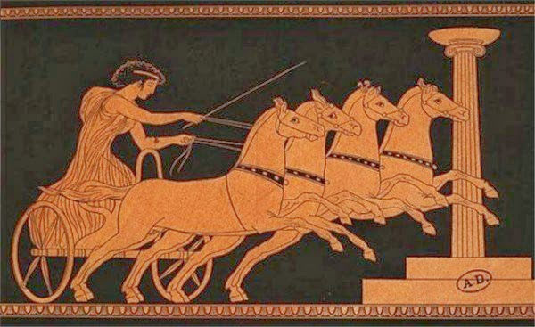
Dyscypliny cd
Wyścigi konne i wyścigi zaprzęgów – zaprzęgi ścigały się w dwóch kategoriach: dwukonnych i czterokonnych. Właściciele koni i zaprzęgów zazwyczaj sami nie brali udziału w wyścigach, tylko wynajmowali jeźdźców i woźniców. Wieniec zwycięzcy otrzymywał jednak właściciel, a jeździec dostawał szarfę.
Po wyścigach zaprzęgów na tym samym torze odbywały się wyścigi konne. Jeźdźcy jeździli na oklep.

Slide 20
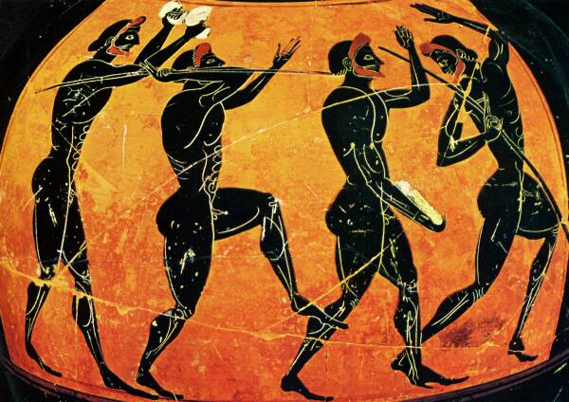
Dyscypliny cd
PENTATLON
W skład pięcioboju wchodziły :
bieg
skok w dal
rzut dyskiem
rzut oszczepem
zapasy

Slide 21
Rywalizacja
Igrzyska olimpijskie były zarówno imprezą sportową, jak również świętem religijnym.
Rywalizowano nie tylko w konkurencjach sportowych, ale również w śpiewie, muzyce - trąba, lira, flet , poezji.
Pierwszym zwycięzcą igrzysk olimpijskich (776 r. p.n.e.) uznawany jest KOROIBOS z Elidy.
Zwycięzca otrzymywał wieniec z gałązek oliwnych.

Slide 22
Koniec U.R.

